Slide 2
смеш_
запиш_
камыш_
малыш_

Slide 3
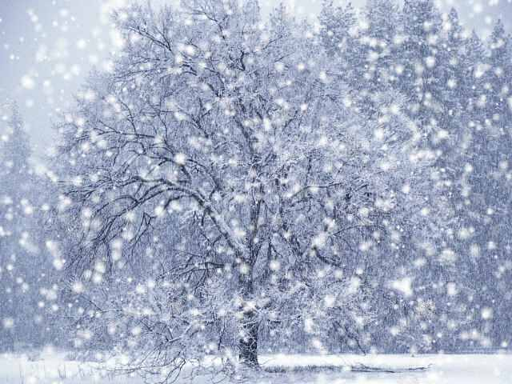

Slide 4
снеж_нки
дрож_т
закруж_лись

